Slide 1
¿Cómo afrontar la “cuarentena” de manera saludable? En movimiento y con manejo del estrés.
EQUIPO DE CONVIVENCIA ESCOLAR
Material preparado por:
Sr. Marco Orellana Ayala (Profesor de Educación Física y Salud y profesor colaborador de Equipo de Convivencia Escolar) y Sr. Francisco Orellana Mena. (Ex Alumno y Estudiante de Kinesiología)

Slide 2
¿POR QUÉ ESTAMOS EN NUESTRAS CASAS?
Chile se encuentra en cuarentena.
El 31 de diciembre de 2019, la Organización Mundial de la Salud fue informada de casos de neumonía de causa desconocida en la ciudad de Wuhan, China.
Un mes después, el 30 de enero de 2020, la OMS ya había declarado que el brote era una emergencia de salud pública de interés internacional; y al día siguiente los dos primeros casos confirmados de Covid-19 fueron reportados en Italia; ambos tenían antecedentes de viajes a la ciudad de Wuhan. Para ese entonces, la mayoría de los casos se concentraban en China. Luego así se fue expandiendo esta pandemia por el resto del mundo, hasta llegar a Chile.
El Gobierno decidió a partir del lunes 16 de marzo que todos los jardines infantiles y colegios de Chile tendrán sus clases suspendidas, como una medida adoptada para ayudar a controlar el brote de Covid-19.

Slide 3
¿QUE PODEMOS HACER ESTANDO EN CASA?
Hemos elaborado una rutina matutina al despertar en tu casa, para que puedas comenzar tu día a día de manera saludable, tanto para tu cuerpo como para tu mente, y la queremos compartir contigo, porque nos importa tu salud, como la de tus compañeros y familia.
Esta consiste en hábitos simples de la mañana, como lo es el despertar, el aseo personal, ejercicios de respiración, ejercicios físicos y mentales.
También hemos agregado consejos de higienes y hábitos saludables. ¡NO QUEREMOS MAS CONTAGIOS!

Slide 4
COMENCEMOS…
Antes que todo, aclarar que esta rutina matutina debes hacerla antes de revisar tu celular y redes sociales por la mañana, ya que estas son una de los principales motivos por lo cual la gente no es productiva durante el día…
Lo primero que debemos hacer al abrir los ojos es pensar en nuestros objetivos del día de hoy, como quieres que sea tu día, planificarte mentalmente y convencerte que a pesar de estar en cuarentena, podemos hacer que sea un buen día, que no sea repetitivo con el anterior, plantéate objetivos claros y comencemos con la rutina:

Slide 5
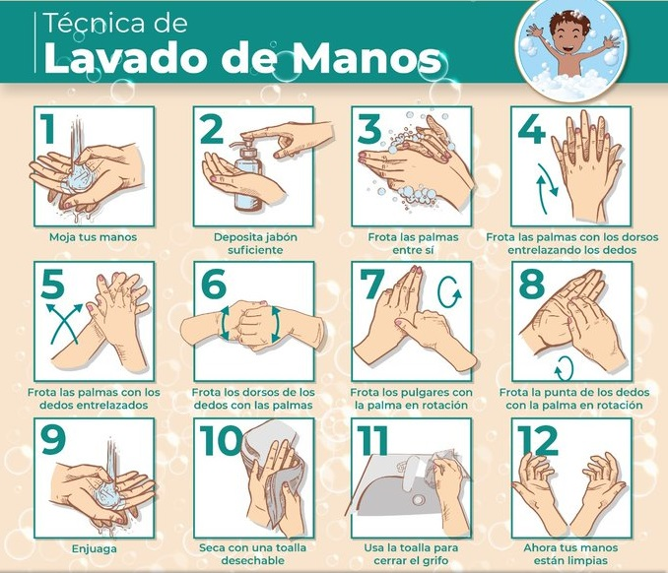
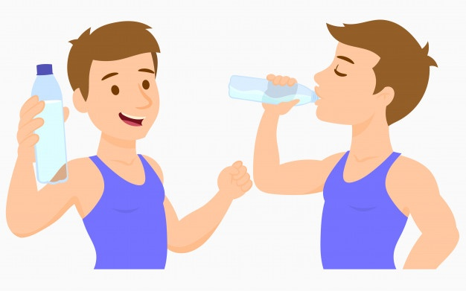
Paso 1
Levántate de tu cama y ve a efectuar tu primer lavado de manos del día correspondiente, debido a la situación por la cual esta pasando el mundo.
Después del lavado de mano con una buena técnica, bebe un vaso de agua no muy frio para así avisarle a nuestro organismo que ya comenzamos con un nuevo día.
Es importante comenzar un día hidratado.

Slide 6
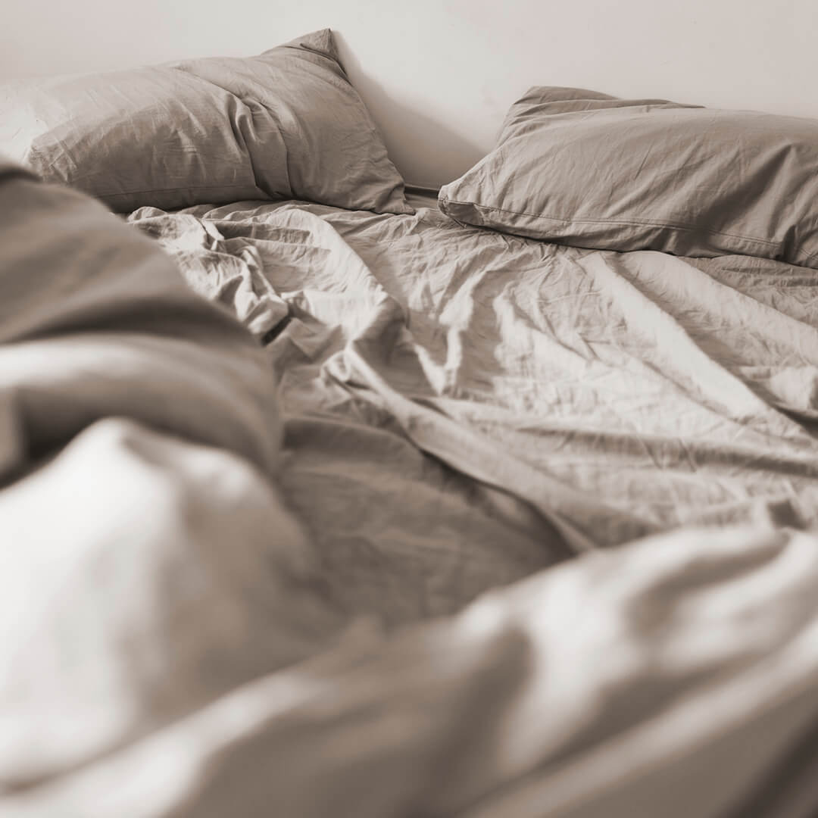
Paso 2
Ahora que ya comenzamos nuestro día, abramos las ventanas de nuestra casa y nuestra habitación, levantemos y sacudamos las sabanas de nuestra cama antes de ordenarla.

Slide 7
Paso 3
Mientras dejamos que nuestra pieza se ventile antes de ordenarla, hagamos ejercicios de respiración.
Unos de los principales objetivos de hacer ejercicios de respiración, aparte para poder meditar, es para poder tener una buena postura durante el día.
También nos sirve para controlar el sistema nervioso y no tener ansiedad durante el día, lo que hacemos es relajar nuestro sistema nervioso para tomar decisiones y efectuar acciones más relajados y pensando bien en nuestras acciones.

Slide 8
¿CÓMO EFECTUAMOS ESTOS EJERCICIOS DE RESPIRACIÓN?
En nuestra habitación, en silencio o con música de relajación, con luz natural o también podemos hacerla en una habitación silenciosa y espaciosa si es que la tienen.
Para poder realizarlo de manera correcta, podemos sentarnos en la cama, o ponernos en el piso si es que tienen el espacio para hacerlo.
Cruzamos nuestras piernas y dejamos caer nuestras muñecas sobre las rodillas, con la espalda derecha y la cabeza mirando hacia al frente y los ojos cerrados dentro de lo posible.

Slide 9
¿CÓMO EFECTUAMOS ESTOS EJERCICIOS DE RESPIRACIÓN?
Comenzamos a inhalar por la nariz y a exhalar por la boca, profundamente, si nuestra inhalación dura 2 segundos, nuestra exhalación tiene que durar 4 segundos, siempre la exhalación(cuando votamos el aire) tiene que durar el doble que la inhalación(cuando tomamos el aire).
Esto lo puedes hacer durante 30 segundos a 1 minuto y medio, dependiendo de tu capacidad y concentración. Con este ejercicio de respiración, ayudamos a no comenzar el día con ansiedad y calmamos nuestros agobios.

Slide 10
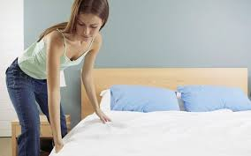
Paso 4
HASTA EL MOMENTO no llevamos mas de 5 a 10 minutos despiertos, dependiendo tu ritmo.
Ahora nuestra cama al estar sacudida y ventilada, ya podemos hacer la cama y ordenar nuestra habitación.
Limpiemos todas las superficies de contacto, recordemos que el día de hoy debemos vivir en un ambiente limpio y agradable.

Slide 11
Paso 5
¿Te parece si nos alimentamos un poco para seguir con nuestro día? Primero nos haremos un lavado de manos clínico una vez más, recuerden que hay que ser muy higiénico.
Vamos a la cocina y sirvámonos una taza de té o leche, y mientras la ingerimos podemos escribir o pensar nuestros objetivos diarios en una hoja, libreta, cuaderno.
Ponemos en ella todo lo que tenemos que hacer el día de hoy y como quieres sentirte al final del día.
¡ Proponte objetivos para que sea un día proactivo!
En este escrito o reflexión agradece el día a día, valora todo lo que te rodea, tu casa, tu familia, tus mascotas, lo que te gusta mas de ellos, escribe o piensa lo que te salga del corazón sobre lo que te va a rodear el día de hoy. ¡Recuerda siempre lo que te hace feliz!

Slide 12
Paso 6
ejercicios de movilidad articular
Vamos a movernos un poco, ya tenemos nuestra mente activa, lo cual nos ayuda a mentalizarnos para activar nuestro cuerpo con un poco de ejercicio.
Haremos ejercicios de movilidad articular, y una rutina de ejercicios HIIT(Entrenamiento de intervalos de alta intensidad) y finalizaremos con estiramientos.
Realizamos 8 segundos u 8 veces cada movimiento y ya estamos listos para poder efectuar nuestra rutina de ejercicios.

Slide 13
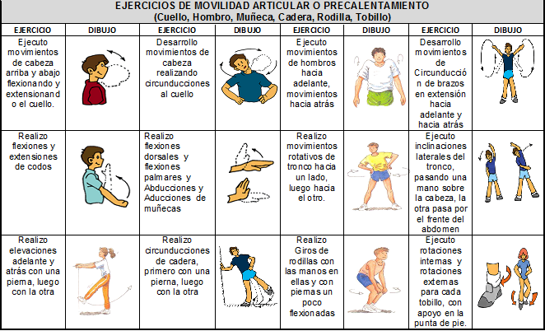

Slide 14
Rutina de Ejercicios HIIT (Entrenamiento de intervalos de alta intensidad)
Esta rutina no puede tardar más de 18 min., nos demoramos 2 min. y medio como máximo por cada tipo de ejercicio y los descansos son de máximo 1 min.
Aquí hay 4 rutinas distintas, y ocuparemos el “circuito 1” como ejemplo para que puedas comprender: -30 zancadas alternas: no significa que sean 30 con cada pierna, sino que 30 en total, en esto debemos demorarnos máximo 2 min y medio. -30 tabla pegada: son 30 repeticiones, en las cuales debemos demorarnos no mas de 2 min y medio también. - Ya llevamos 5 min de ejercicio, descansamos 1 min, ya llevamos 6 minutos de ejercicio. ¿ahora que hacemos? Repetir 2 veces más lo mismo y estamos listos!! Pasamos a flexibilizar nuestros músculos.

Slide 15
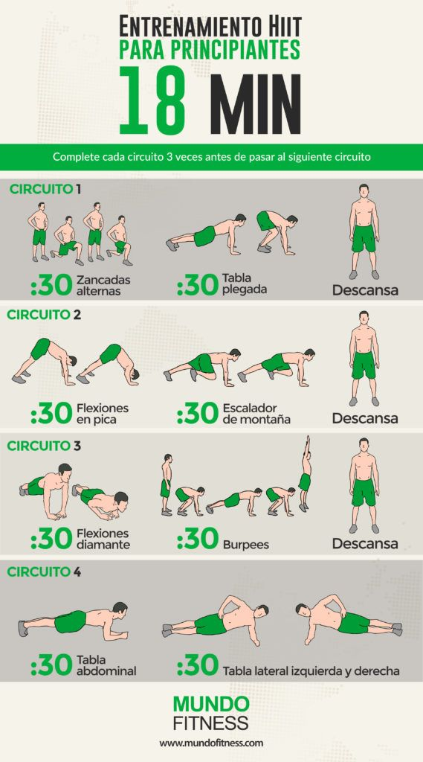
Rutina de Ejercicios HIIT (Entrenamiento de intervalos de alta intensidad)
Si esta rutina de ejercicio se te hace repetitiva, recomiendo un canal de Youtube: “Entrena con Sergio Peinado”, tiene rutinas de ejercicios igual de cortas que esta y muy efectivas y variadas. También te ayuda a tomar hábitos saludables y enseña sobre comidas nutritivas para nuestro organismo.

Slide 16
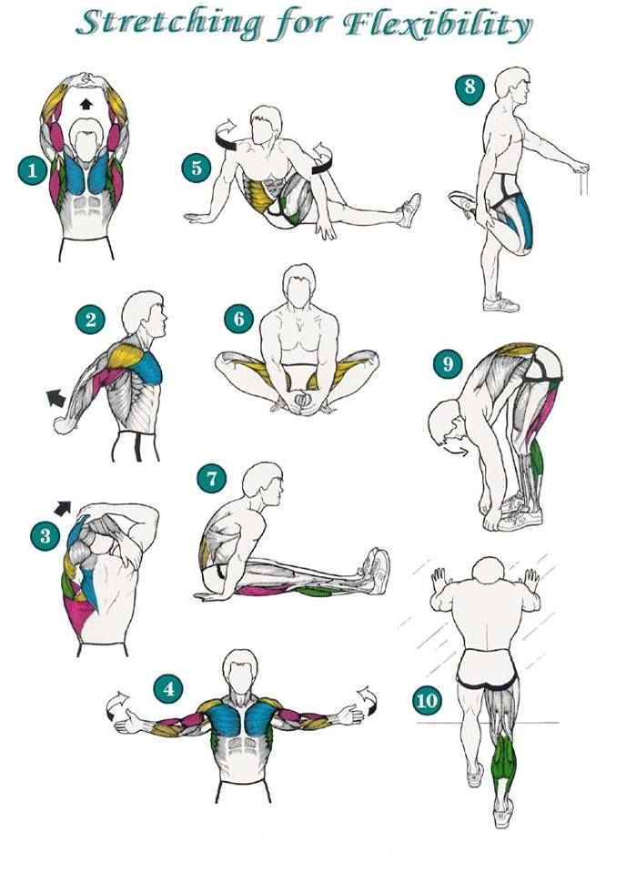
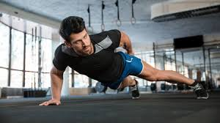
TRABAJO DE FLEXIBILIDAD
Cada elongación la hacemos por 8 segundos y listo, ya hemos hecho 21 minutos de ejercicio!

Slide 17
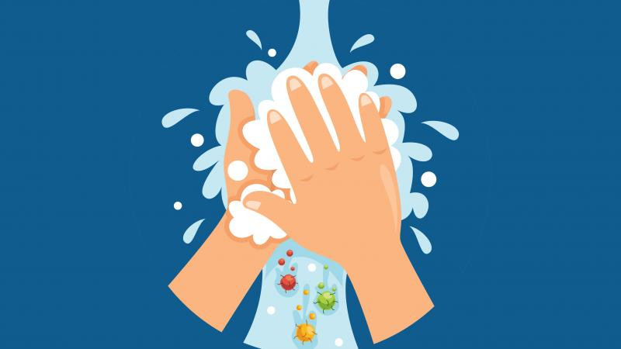
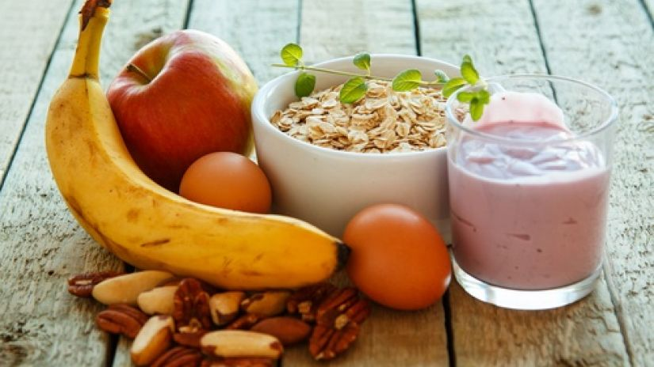
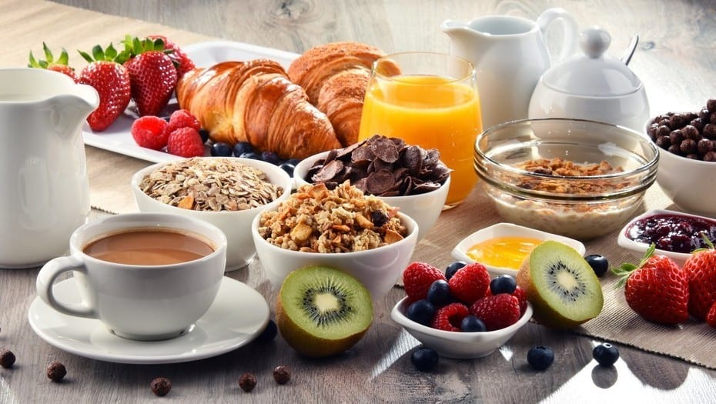
Paso 7
¡VAMOS A COMER!
Pero antes de tomar desayuno hay que efectuar antes nuevamente un lavado de manos clínico para poder ingerir alimentos de forma segura y responsable.
Entonces en la cocina buscaremos algo que nos alimente y nos nutra.Pueden ser una porción de fruta, un batido de vegetales, tostada con huevos o palta, leche o yogurt con avena, etc.

Slide 18
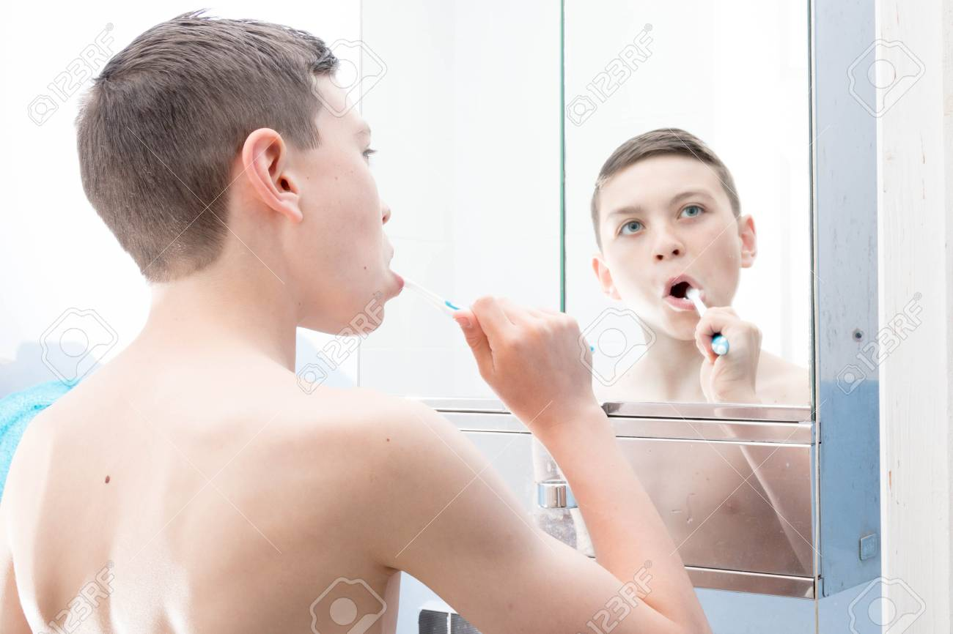
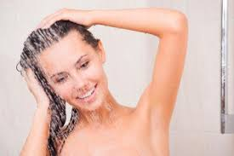
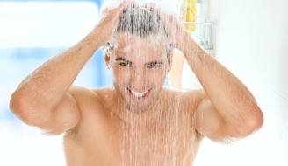
¡Ultimo paso!
Después del desayuno procedemos a lavarnos los dientes y a tomarnos una ducha con agua ni tan fría ni tan caliente.
AHORA COMIENZA TU DIA DE MANERA ACTIVA, MUCHO MAS PRODUCTIVO, Y LLENO DE HORMONAS QUE TE HARÁN SER ALGUIEN MAS FELIZ Y UNA MEJOR PERSONA.

Slide 19
RECOMENDACIONES DIARIAS
Aunque sea dentro de tu casa, trata de dar mas de 10.000 pasos diarios, son los que recomienda la OMS.
Camina dentro de casa. Intenta hacerlo durante 30 minutos al día de forma continua. Aprovecha, hazlo solo u organízate para conversar con un amigo mientras das un pasos tranquilo.
Conéctate a Internet y busca un vídeo de ejercicio sencillo. ¿Por qué no pruebas con uno de yoga para empezar?
¡Mueve el esqueleto! Pon un poco de música en casa y déjate llevar. ¿Puede haber un ejercicio más divertido que bailar?
Recuerda tomar 2 litros de agua al día. AGUA, NO GASEOSAS, NO REFRESCOS AZUCARADOS. Puedes hacer aguas con limón, jengibre, cúrcuma, verduras en rodajas como lo es el pepino por ejemplo y puedes agregarle plantas como la menta, la ruda, manzanilla, entre otras para agregarle sabor y para reforzar tu sistema inmunológico.
Aliméntate de buena manera, ingiere alimentos nutritivos y saludables, como lo son las frutas y verduras, no te alimentes de comida envasada ni comida chatarra.

Slide 20
RECOMENDACIONES PARA CONFRONTAR DE COVID-19
Lávese las manos frecuentemente
Lávese las manos con frecuencia con un desinfectante de manos a base de alcohol o con agua y jabón. ¿Por qué? Lavarse las manos con un desinfectante a base de alcohol o con agua y jabón mata el virus si este está en sus manos.
Adopte medidas de higiene respiratoria
Al toser o estornudar, cúbrase la boca y la nariz con el codo flexionado o con un pañuelo; tire el pañuelo inmediatamente y lávese las manos con un desinfectante de manos a base de alcohol, o con agua y jabón. ¿Por qué? Al cubrir la boca y la nariz durante la tos o el estornudo se evita la propagación de gérmenes y virus. Si usted estornuda o tose cubriéndose con las manos puede contaminar los objetos o las personas a los que toque.
Mantenga el distanciamiento social
Mantenga al menos 1 metro (3 pies) de distancia entre usted y las demás personas, particularmente aquellas que tosan, estornuden y tengan fiebre. ¿Por qué? Cuando alguien con una enfermedad respiratoria, como la infección por el 2019-nCoV, tose o estornuda, proyecta pequeñas gotículas que contienen el virus. Si está demasiado cerca, puede inhalar el virus.

Slide 21
RECOMENDACIONES PARA CONFRONTAR DE COVID-19
Evite tocarse los ojos, la nariz y la boca
¿Por qué? Las manos tocan muchas superficies que pueden estar contaminadas con el virus. Si se toca los ojos, la nariz o la boca con las manos contaminadas, puedes transferir el virus de la superficie a si mismo.
Si tiene fiebre, tos y dificultad para respirar, solicite atención médica a tiempo
Indique a su prestador de atención de salud si ha viajado a una zona de China en la que se haya notificado la presencia del 2019-nCoV, o si ha tenido un contacto cercano con alguien que haya viajado desde China y tenga síntomas respiratorios. ¿Por qué? Siempre que tenga fiebre, tos y dificultad para respirar, es importante que busque atención médica de inmediato, ya que dichos síntomas pueden deberse a una infección respiratoria o a otra afección grave. Los síntomas respiratorios con fiebre pueden tener diversas causas, y dependiendo de sus antecedentes de viajes y circunstancias personales, el 2019-nCoV podría ser una de ellas.

Slide 22
RECOMENDACIONES PARA CONFRONTAR DE COVID-19
Manténgase informado y siga las recomendaciones de los profesionales sanitarios
Manténgase informado sobre las últimas novedades en relación con la COVID-19. Siga los consejos de su dispensador de atención de salud, de las autoridades sanitarias pertinentes a nivel nacional y local o de su empleador sobre la forma de protegerse a sí mismo y a los demás ante la COVID-19. ¿Por qué? Las autoridades nacionales y locales dispondrán de la información más actualizada acerca de si la COVID-19 se está propagando en su zona. Son los interlocutores más indicados para dar consejos sobre las medidas que la población de su zona debe adoptar para protegerse.

Slide 23
¡Cuídate tú, cuida tu entorno, cuida tu salud, cuida al resto! No queremos mas contagios, la responsabilidad esta en manos de todos. ¡Quédate en casa¡ ¡MUCHISIMAS GRACIAS!

